Slide 1
«Особенности перемещения маломобильного пациента»
ДОКЛАДЧИК: Щетинина Олеся Юрьевна
Медицинская сестра неврологического отделения №1 для больных с ОНМК, ГБУЗ со «тгкб №5»
Содокладчик: ворончихина ирина анатольевна
Медицинская сестра неврологического отделения №1 для больных с онмк, гбуз со «тгкб №5»

Slide 2
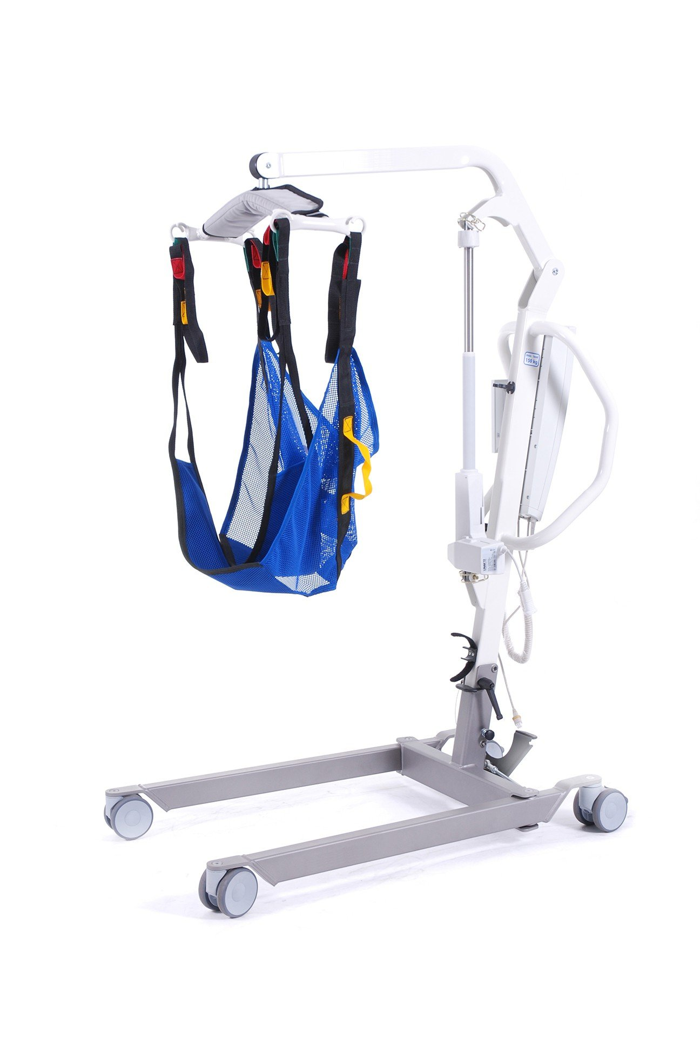
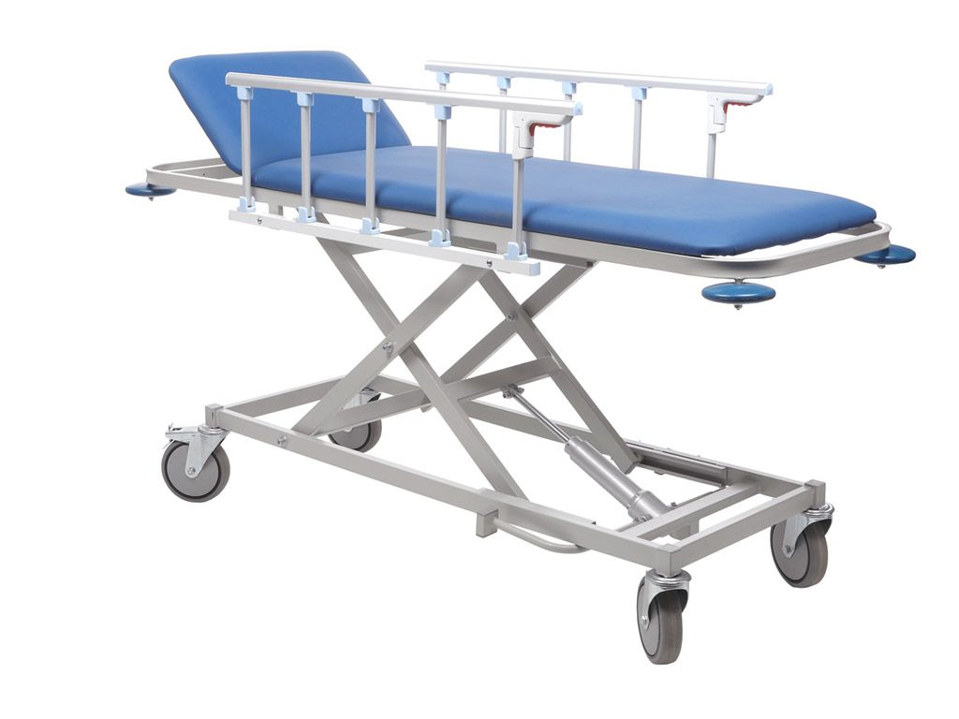
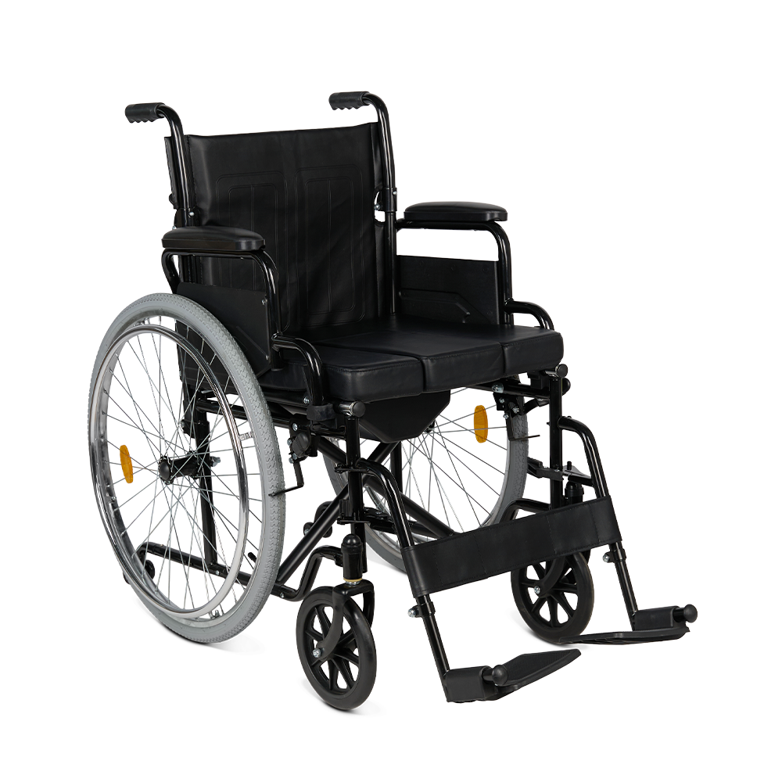
Перемещение пациентов в медицине – это комплекс мероприятий для пациента и помощника перемене положения пациента
Для транспортировки используют:

Slide 3
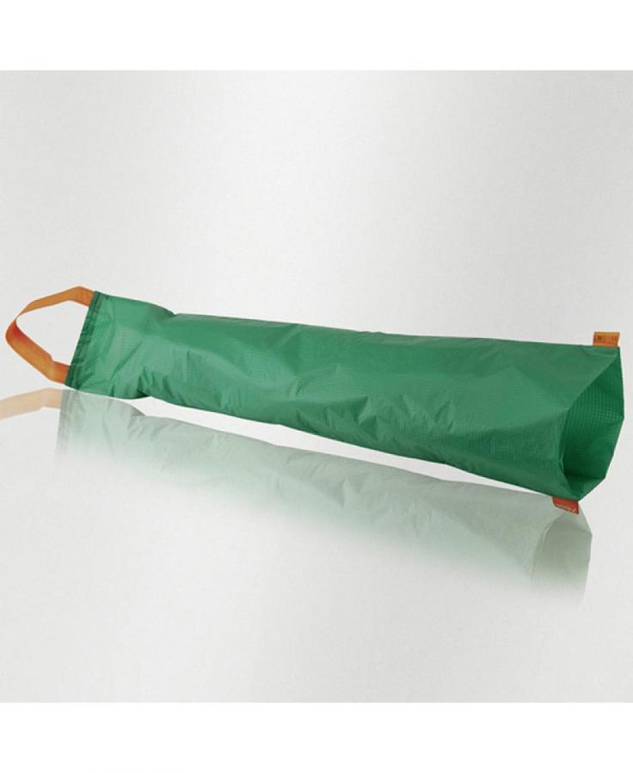
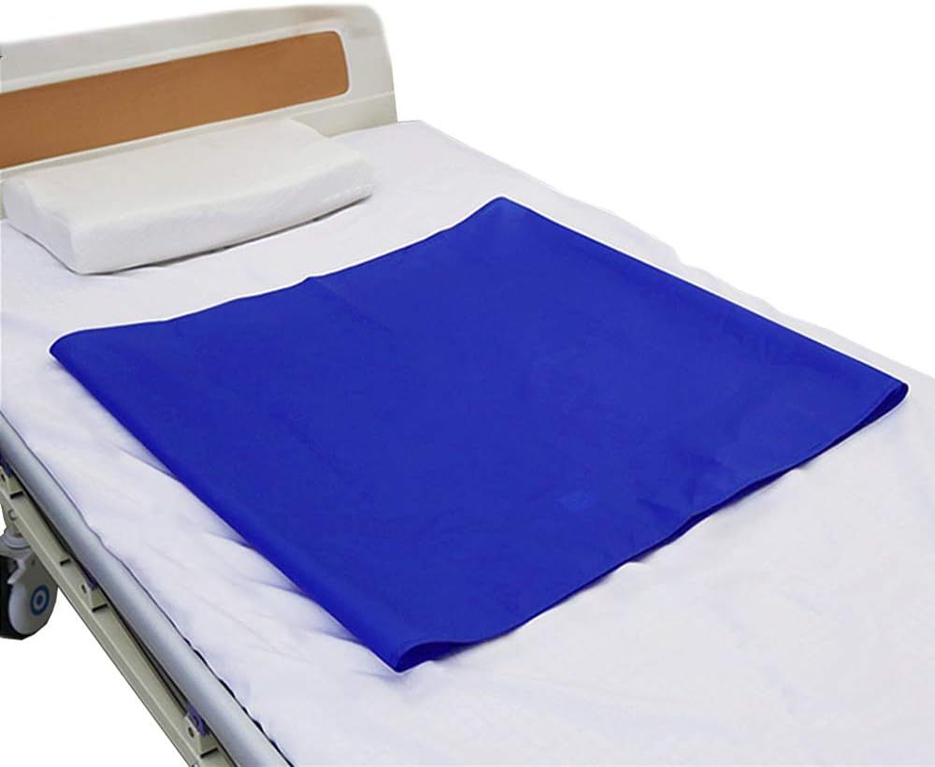
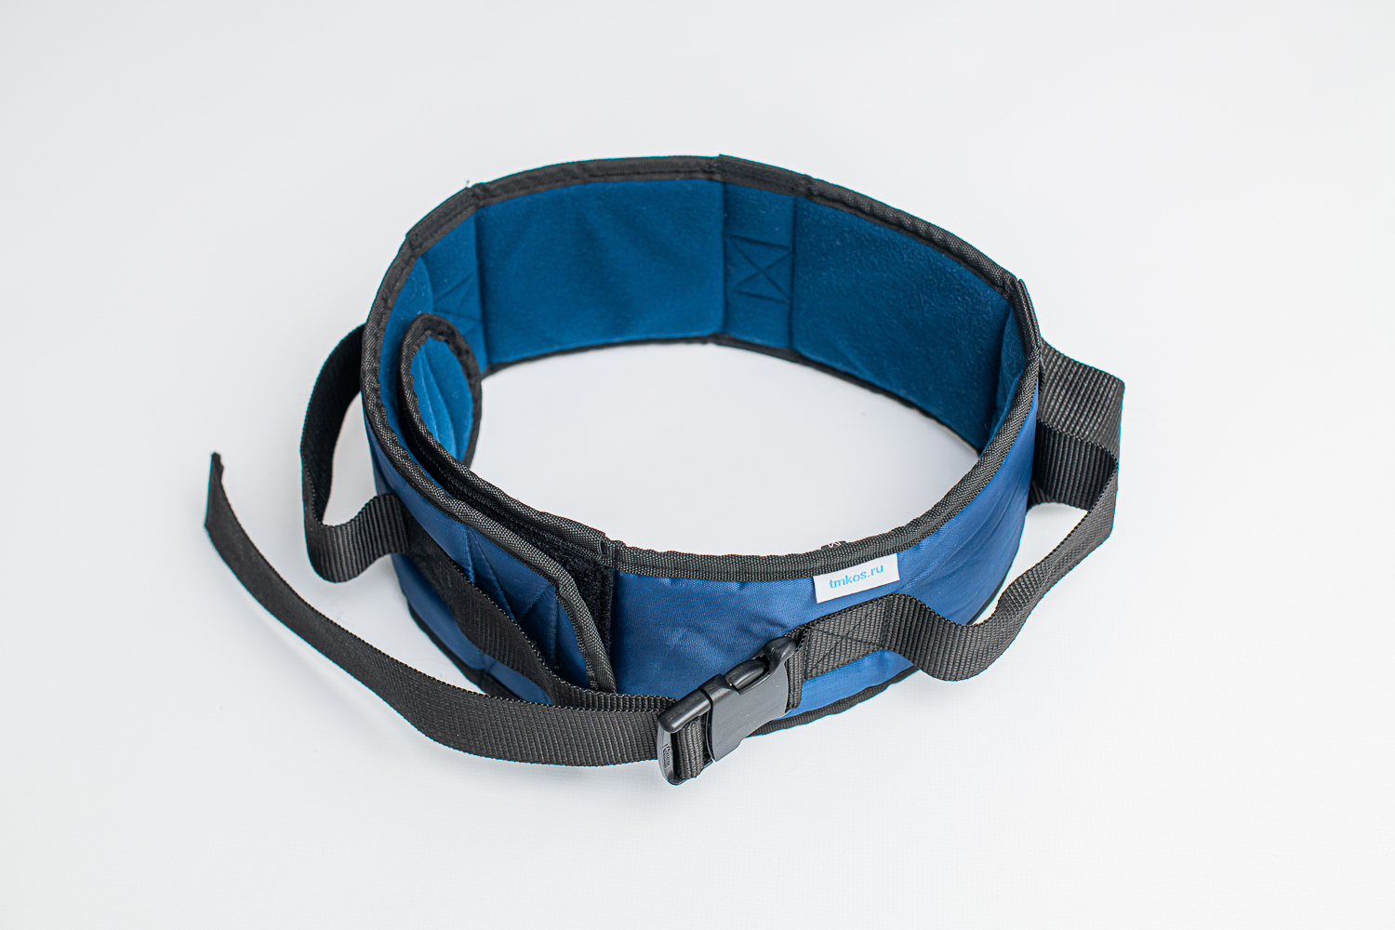
А также используют специальные приспособления для легкого перемещения, поворота:

Slide 4
Для безопасного перемещения необходимо соблюдать ряд обязательных условий:
Удобная одежда, обувь на нескользкой подошве;
Вокруг кровати должно быть достаточно свободного места;
Тормоза на оборудовании должны быть исправны;
Удобная высота кровати;
Бортики кровати должны быть опущены;
ОбЪяснить пациенту смысл перемещения;
Использовать возможности пациента;
Необходимо соблюдать эргономику!

Slide 5
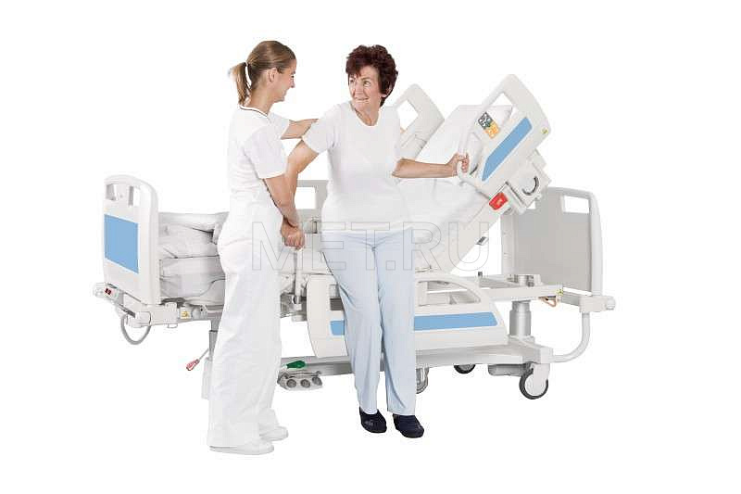
Медицинская эргономика – это наука о том, как приспособить рабочую среду под человека, а не заставлять человека подстраиваться
Она включает:
Анализ движений, поз
Зрительной нагрузки
Стрессовых факторов
Условий труда

Slide 6
Перемещение пациента в постели
Не делать резких движений – рывки могут вызвать боль, спазм мышц или повредить хрупкую кожу
Ухаживающий человек должен стоять с прямой спиной, согнув ноги в коленях и тазобедренных суставах
Основная нагрузка должна приходиться на мышцы ног, а не на позвоночник

Slide 7
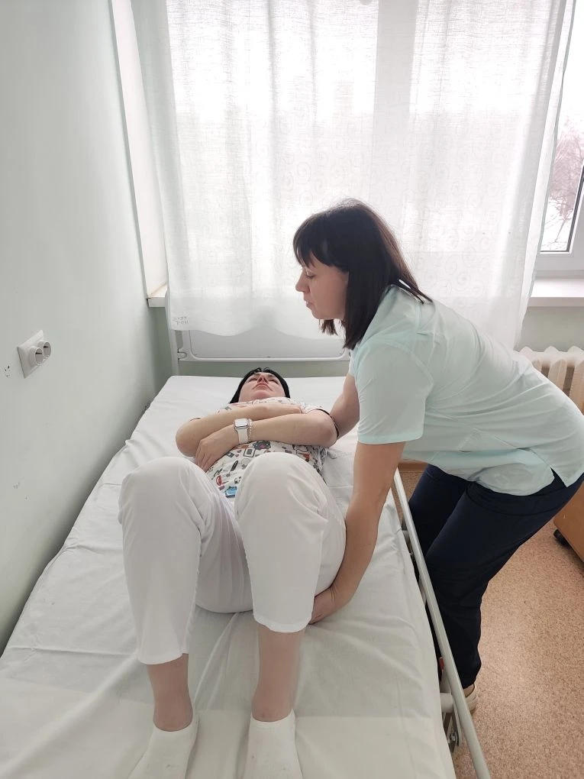
Перемещение к изголовью (один помощник)

Slide 8
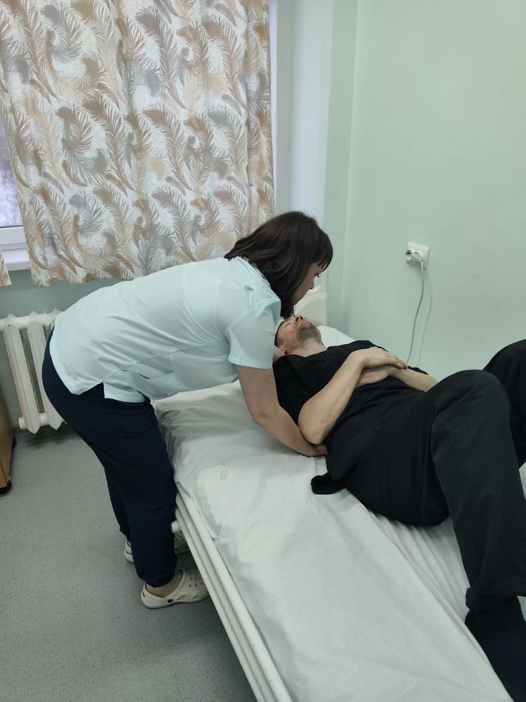
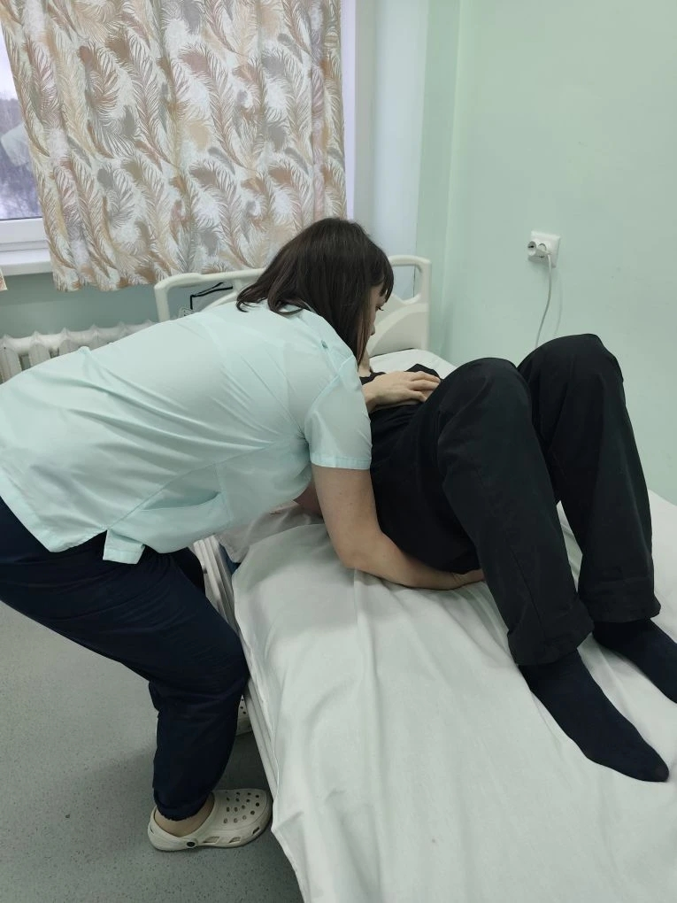
Перемещение к краю кровати

Slide 9
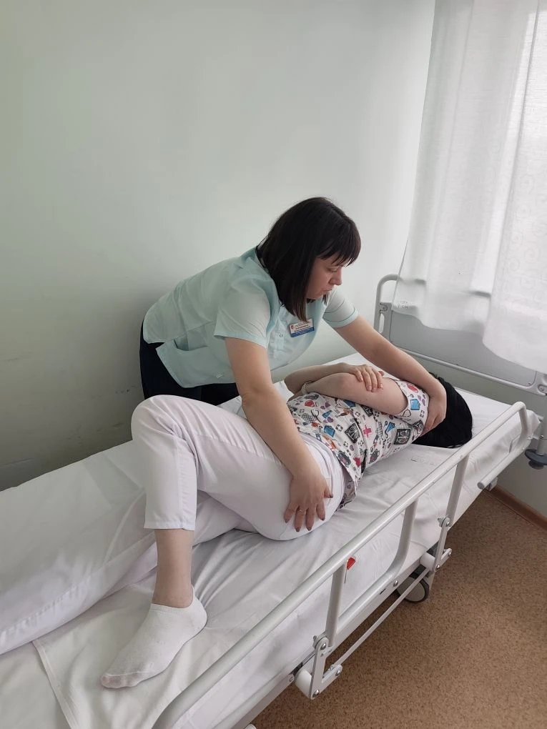
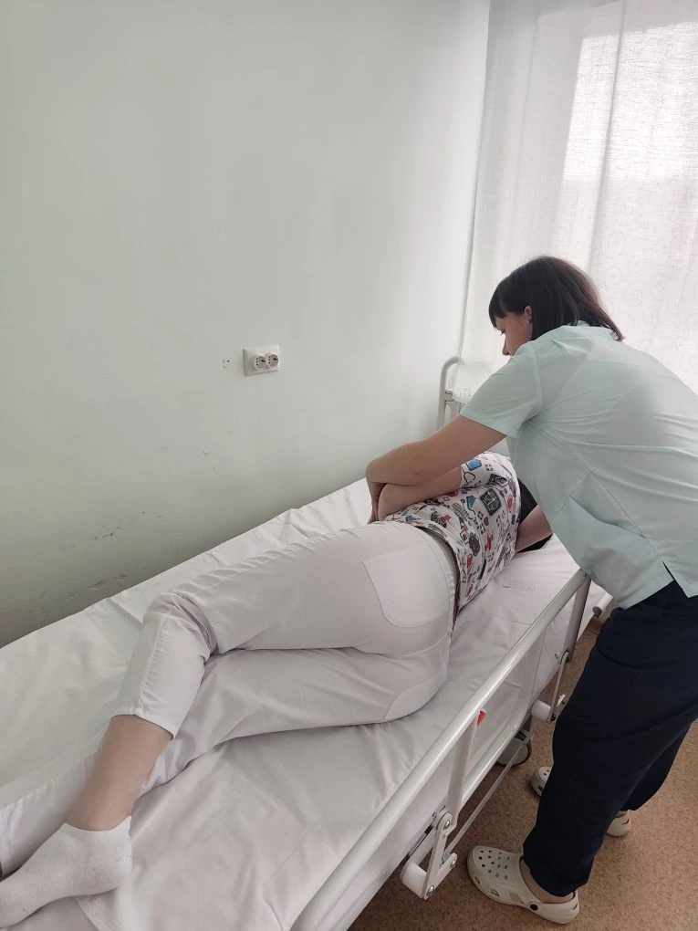
Поворот на бок

Slide 10
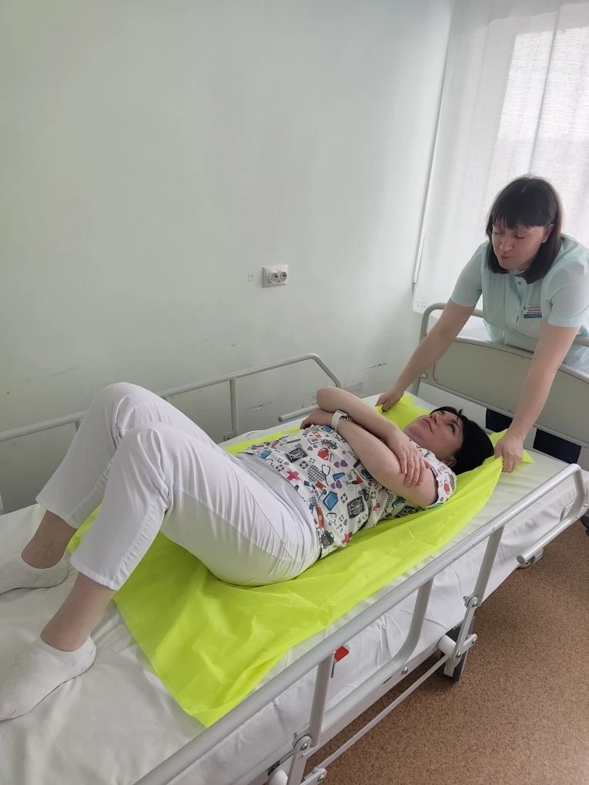
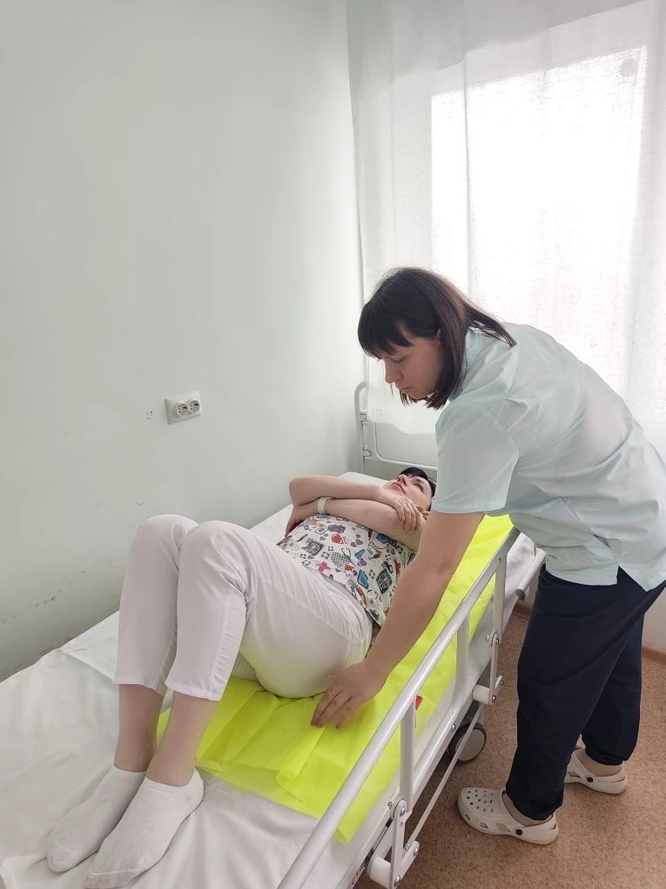
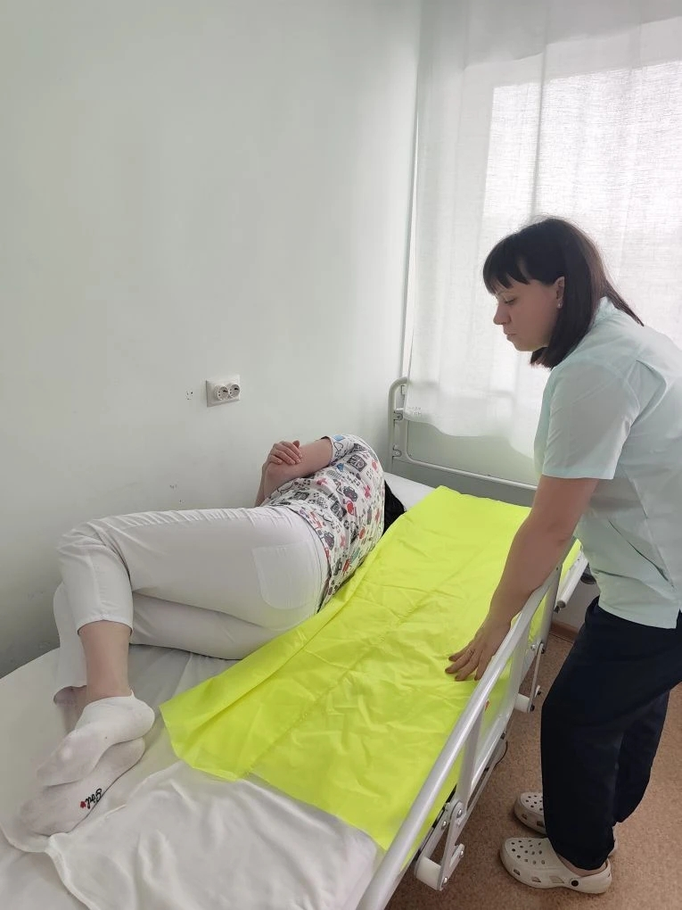
Использование скользящей простыни

Slide 11
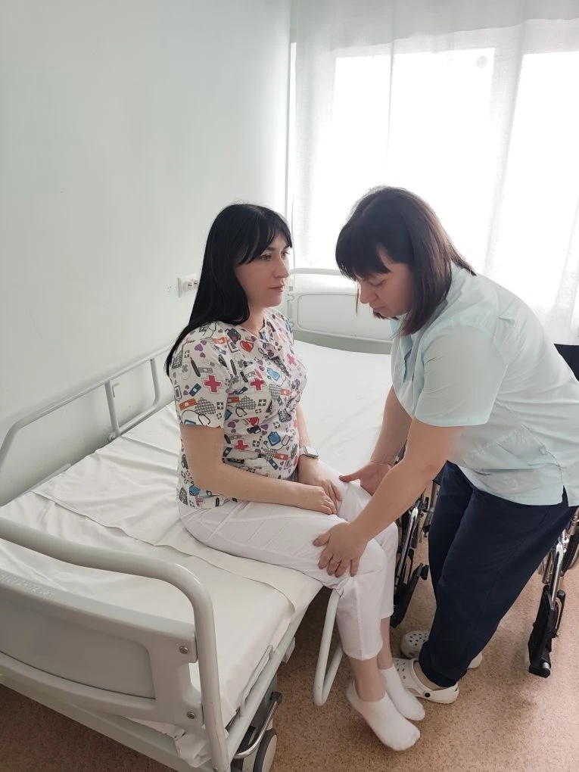
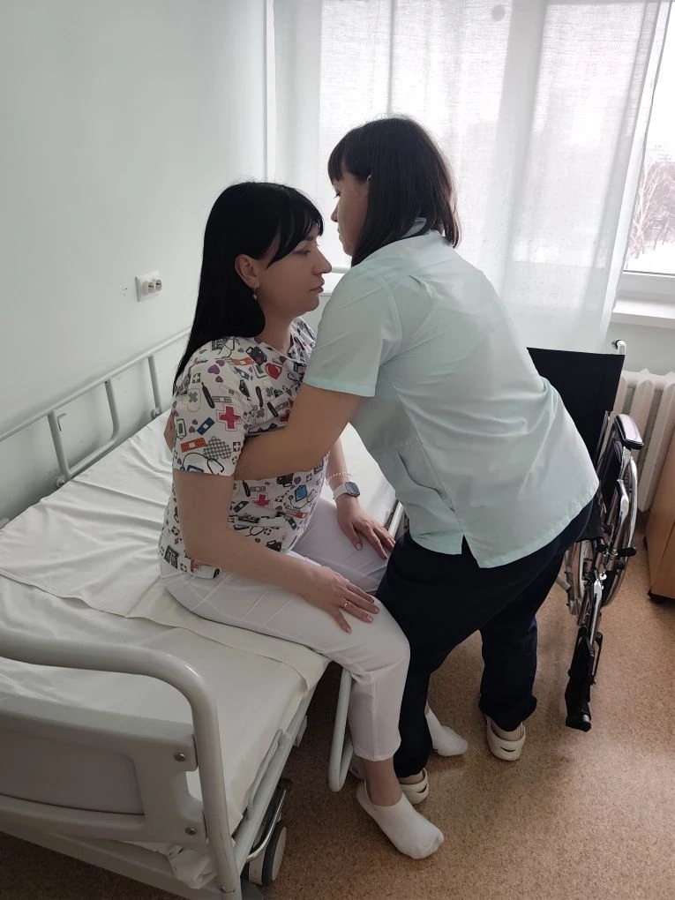
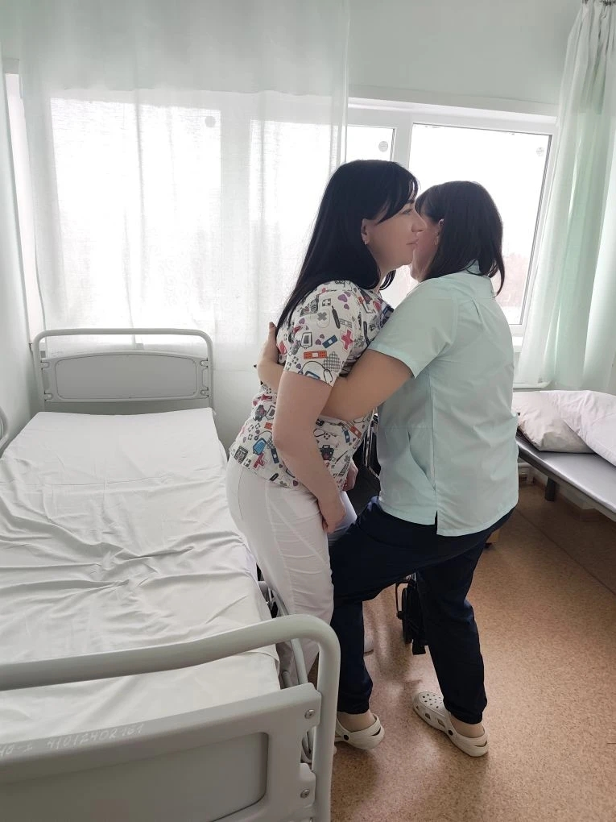
Перемещение пациента с кровати на кресло-каталку:
(ПЕРЕМЕЩЕНИЕ ПАЦИЕНТА НА КРЕСЛО-КАТАЛКУ ВЫПОЛНЯЕТСЯ ОДНОЙ МЕДИЦИНСКОЙ СЕСТРОЙ, ЕСЛИ ПАЦИЕНТ МОЖЕТ ПОМОЧЬ).

Slide 12
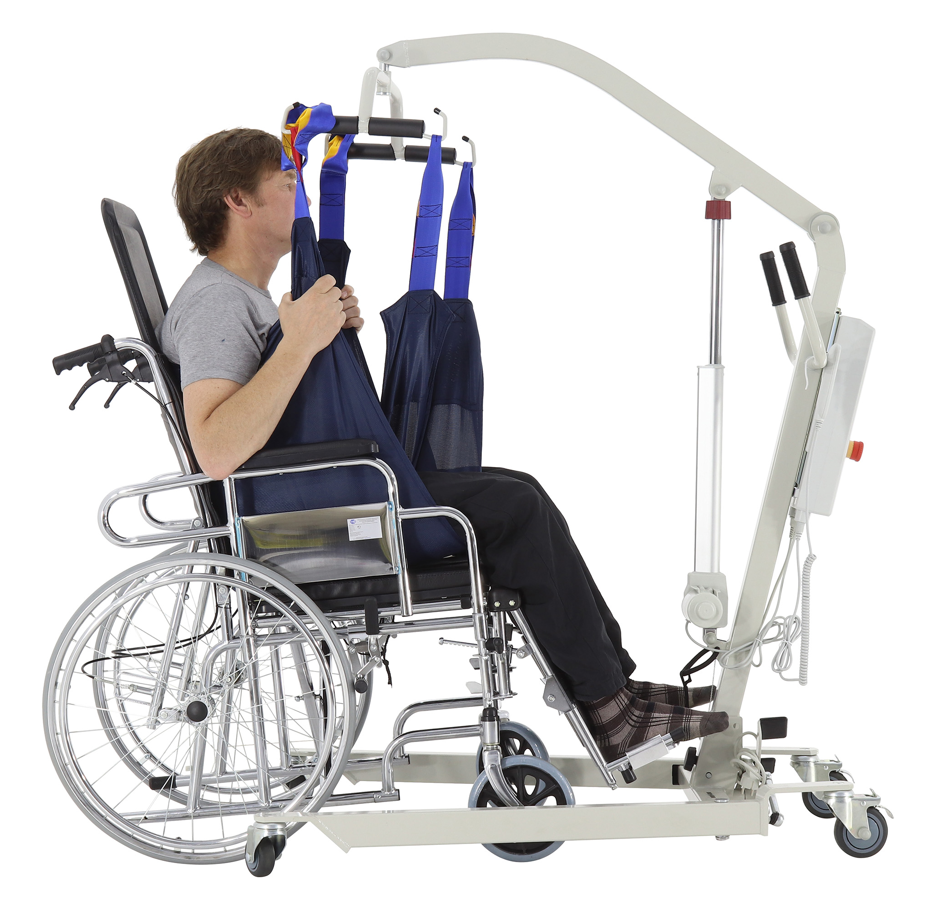
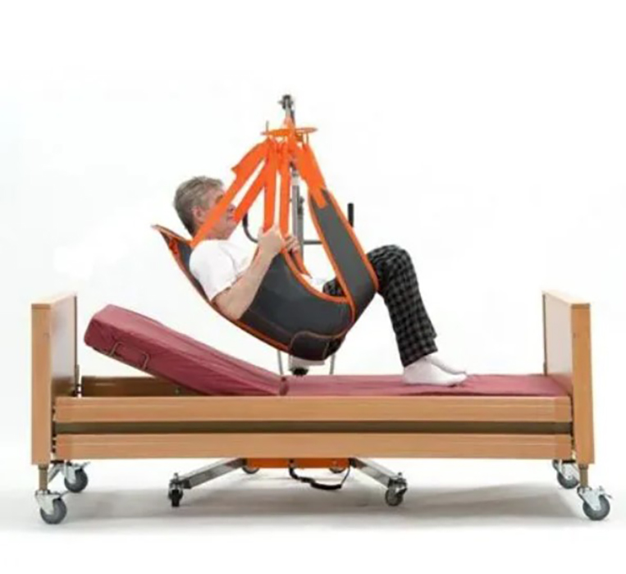
как можно использовать подъёмник:
1. Пересадка из кровати в кресло, коляску или на стул
2. Перемещение в ванну, туалет или автомобиль
3. Смена постельного белья
4. Гигиенические процедуры

Slide 13
Выводы:
Снизить риск травм и осложнений
Комфорт и безопасность пациента
Облегчить уход за больными (особенно при ограниченной подвижности)
Снизить риск профессиональных заболеваний у медперсонала

Slide 14
Спасибо за внимание!

